Slide 1

PRM393 · LAB 3 · LỚP SE1822 · GVHD: THS. LÂM PHƯƠNG
CAMPUS
EVENT
Hệ thống Đồng hành Sự kiện Sinh viên & Cổng Quản trị CTSV trên Flutter và Firebase
Lê Quốc Khánh (SE193989) · Đinh Khánh Thành Trung (SE194007) · Lê Quốc Khoa (SE193986)
Tô Thành Đạt (SE193798) · Nguyễn Minh Thịnh (SE193779) | Fall 2026 · Đại học FPT TP.HCM
01 / 14
Notes:
Nguồn: task.md; ảnh thực nghiệm và video quay 08/11/2026.

Slide 2
TỔNG QUAN BÀI TOÁN
Số hóa liền mạch hành trình sự kiện tại Đại học FPT
Sinh viên FPTU
Ban tổ chức & CLB
Phòng CTSV
Tra cứu sự kiện theo CLB, giữ chỗ
1-chạm, nhận vé QR offline, hỏi đáp Q&A
trực tiếp và tích lũy điểm rèn luyện.
Quản lý danh sách đăng ký, soát vé QR
tức thời tại cổng hội trường, ngăn chặn
vé trùng lặp và điều phối phiên Q&A.
Giám sát lưu lượng qua cổng thời gian
thực, thẩm định an toàn PCCC, phê duyệt
ngân sách CLB và xuất báo cáo Excel.
Campus Event hợp nhất toàn bộ quy trình Trước – Trong – Sau sự kiện trên ứng dụng di động và cổng web.
02 / 14
Notes:
Định vị sản phẩm theo README và task.md. Đây là mục tiêu thiết kế, không phải xác nhận mọi luồng đã chạy.

Slide 3
ĐỊNH VỊ KIẾN TRÚC HỆ THỐNG
Hai bề mặt vận hành đồng bộ trên nền tảng Firebase
01
ỨNG DỤNG DI ĐỘNG FLUTTER
02
CỔNG WEB QUẢN TRỊ CTSV
• Khám phá sự kiện, Lịch biểu tháng & Đăng ký 1-chạm
• Ví vé điện tử QR lưu trữ offline & đồng bộ Calendar
• Trợ lý AI Gemini (gemini-1.5-flash) & Live Companion Q&A
• Bàn soát vé di động (Mobile Desk) cảnh báo vé trùng
• Dashboard giám sát lưu lượng sinh viên qua cổng theo giờ
• Hàng chờ duyệt vé, duyệt ngân sách CLB & an toàn PCCC
• Đối soát điểm danh cộng điểm rèn luyện & Xuất Excel (.xlsx)
• Quản trị tập trung danh mục sự kiện, CLB & chứng nhận số
Đồng bộ thời gian thực qua dự án Firebase campus-event-48443 với phân quyền RBAC 3 vai trò: Student · Staff · Admin.
03 / 14
Notes:
Nguồn: repo README, web_portal, ảnh app và thử nghiệm 08/11/2026. Web portal hiện dùng số liệu trong mã, chưa xác minh đồng bộ Firestore.

Slide 4
KIẾN TRÚC PHẦN MỀM
Mô hình phân tầng MVVM & Dependency Injection
01 Tầng Giao diện (UI)
screens/ · widgets/ · theme/ — 28+ màn hình, 4 trạng thái chuẩn (Loading, Empty, Error, Content)
02 Tầng Quản lý Trạng thái
viewmodels/ (ChangeNotifier) — AuthVM, HomeVM, ExploreVM, EventDetailVM, RegistrationVM
03 Tầng Mô hình Nghiệp vụ
models/ — Thực thể bất biến (Event, Ticket, Registration, User, Certificate, Feedback)
04 Tầng Dịch vụ & Tích hợp
services/ · firebase/ — Firestore, Auth, Storage, RemoteConfig, FCM, Analytics & Gemini AI
04 / 14
Notes:
Nguồn: cấu trúc thư mục lib/ và docs/architecture.md trong repo. Tài liệu mô tả kiến trúc; cần rà soát mã nếu khẳng định mọi màn hình tuân thủ tuyệt đối.

Slide 5
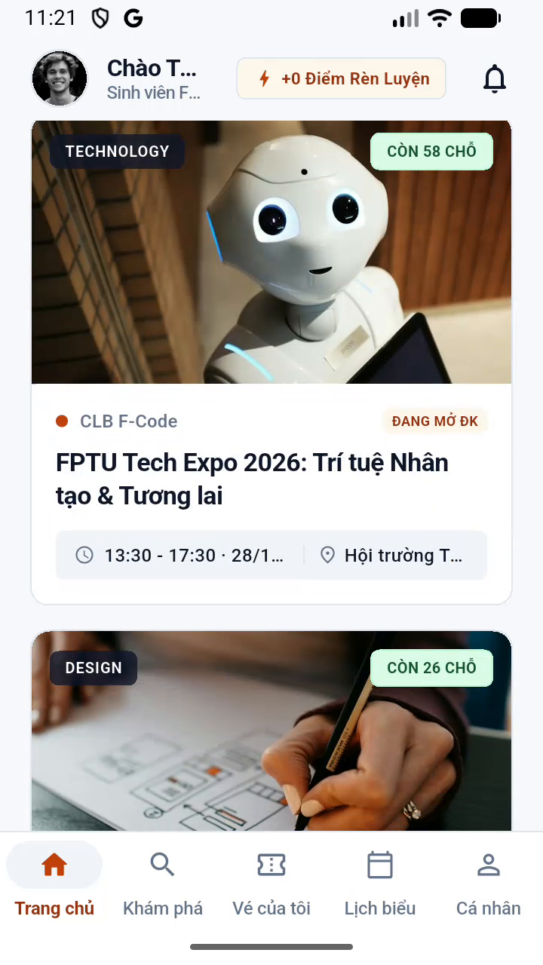
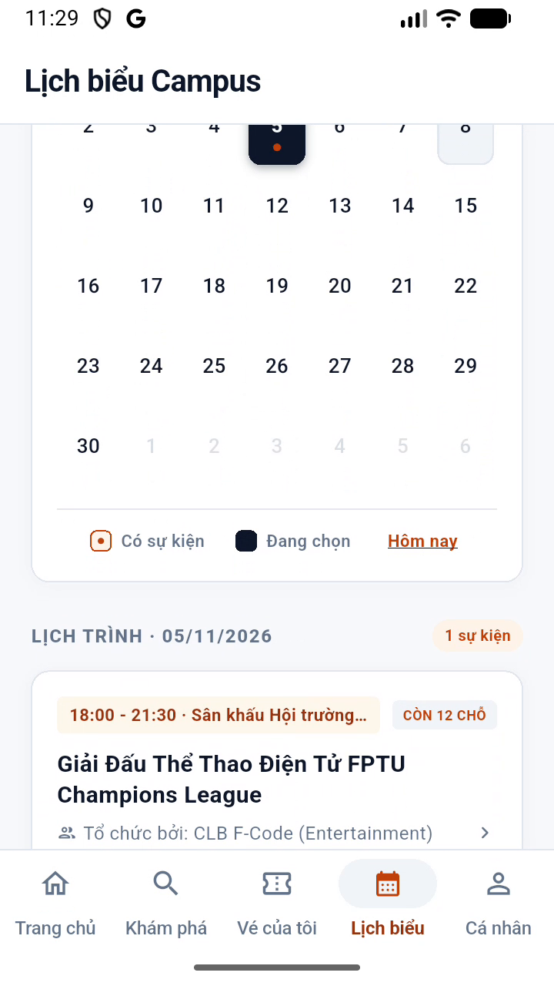
LUỒNG TRƯỚC SỰ KIỆN (PRE-EVENT)
Trang chủ cá nhân hóa và Lịch biểu tháng
Từ danh sách sự kiện nổi bật
đến tra cứu lịch trình theo ngày.
• Hiển thị trực quan Điểm Rèn Luyện, thẻ danh mục CLB, thời gian, địa điểm và số chỗ còn trống.
• Điều khiển động số lượng sự kiện nổi bật (max_featured_events) thông qua Firebase Remote Config.
• Lịch biểu Campus đánh dấu ngày có sự kiện bằng chấm cam, chạm để lọc lịch trình chi tiết trong ngày.
05 / 14
Notes:
Nguồn ảnh: A01, A02 trích từ video app trên máy ảo, 08/11/2026.

Slide 6
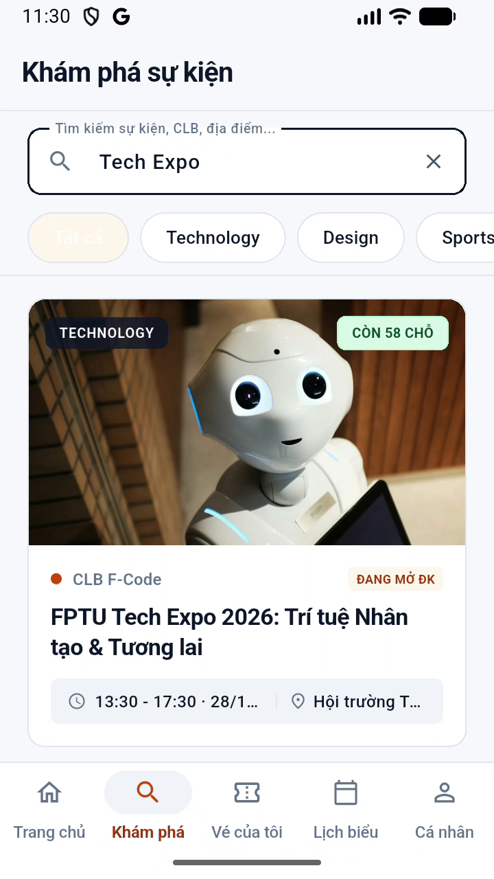
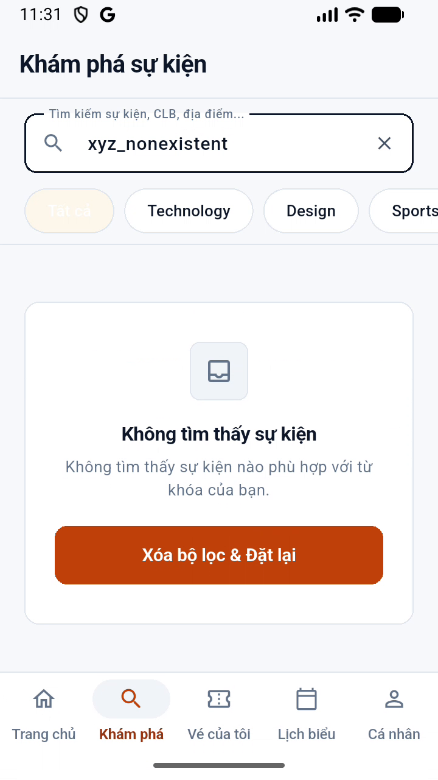
LUỒNG TRƯỚC SỰ KIỆN (PRE-EVENT)
Tìm kiếm thời gian thực & xử lý Empty State
Truy vấn từ khóa “Tech Expo”
Kết hợp từ khóa với bộ lọc danh mục (Technology, Design, Sports), hiển thị tức thời sự kiện FPTU Tech Expo 2026 và ghi nhận sự kiện search về Firebase Analytics.
Xử lý ngoại lệ rỗng (Empty State)
Khi từ khóa không khớp sự kiện nào, ứng dụng hiển thị màn hình Empty State trực quan cùng nút “Xóa bộ lọc & Đặt lại”, đảm bảo trải nghiệm mượt mà.
06 / 14
Notes:
Nguồn ảnh: A03 và A04 từ video 08/11/2026.

Slide 7
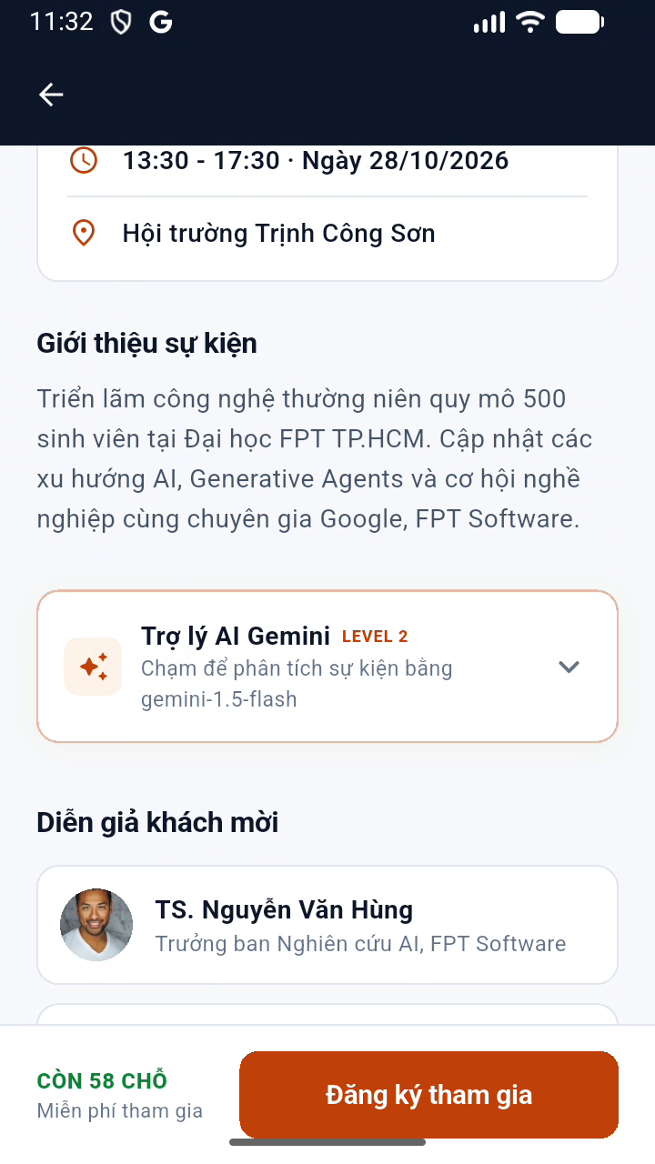
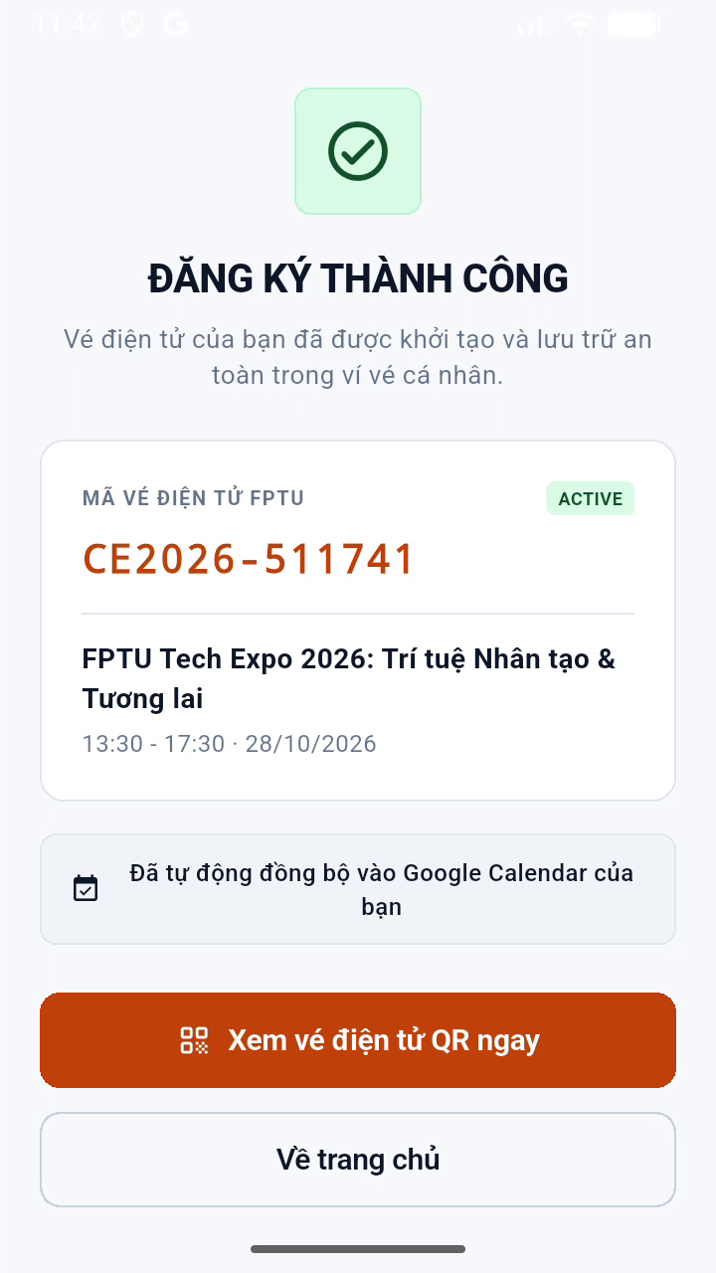
LUỒNG TRƯỚC SỰ KIỆN (PRE-EVENT)
Chi tiết sự kiện, AI Gemini & Đăng ký 1-chạm
CE2026-511741
• Tích hợp Trợ lý AI Gemini (gemini-1.5-flash) phân tích & tóm tắt nội dung sự kiện theo chuẩn Zero-PII.
• Đăng ký 1-chạm khởi tạo bản ghi vé trạng thái ACTIVE trên Cloud Firestore (sự kiện EVT-2026-01).
• Tự động đồng bộ lịch sự kiện vào Google Calendar và ghi nhận sự kiện register_event.
07 / 14
Notes:
Nguồn ảnh: A05, A06 từ video 08/11/2026. Kiểm tra Firestore bằng tài khoản thử, mã vé CE2026-511741, event EVT-2026-01, trạng thái active. Ảnh Console của ticket cần bổ sung.

Slide 8
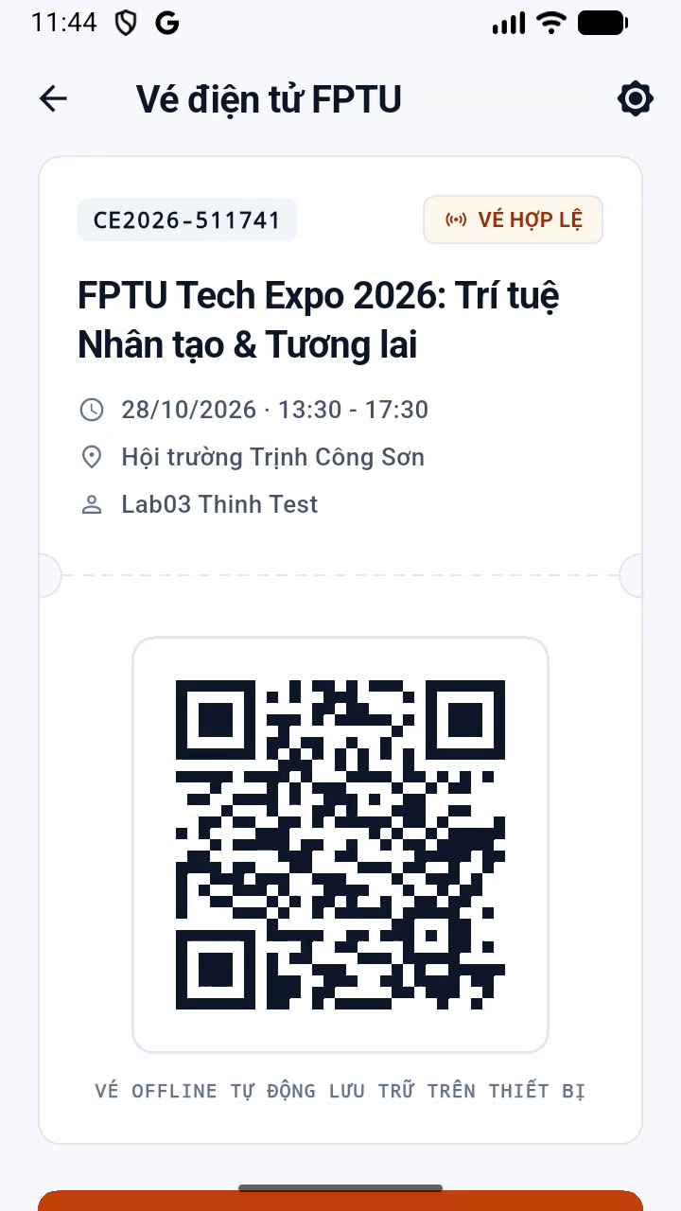
VÉ ĐIỆN TỬ & ĐỐI SOÁT CỔNG
Vé điện tử QR Code & lưu trữ Offline bền vững
Bảo toàn mã vé hợp lệ trên thiết bị
sẵn sàng soát vé nhanh tại cổng.
• Hiển thị đầy đủ mã định danh CE2026-511741, khung giờ, hội trường Trịnh Công Sơn và thông tin sinh viên.
• Cơ chế lưu trữ đệm Offline giúp sinh viên xuất trình mã QR tức thời ngay cả khi kết nối mạng yếu.
• Hỗ trợ Bàn soát vé (Gate Scanner) quét QR chuyển trạng thái sang checkedIn và cảnh báo vé trùng lặp.
08 / 14
Notes:
Nguồn ảnh A07 và clip 06b_ticket_persisted.mp4. Chưa kiểm thử quét vé thật bằng tài khoản staff.

Slide 9
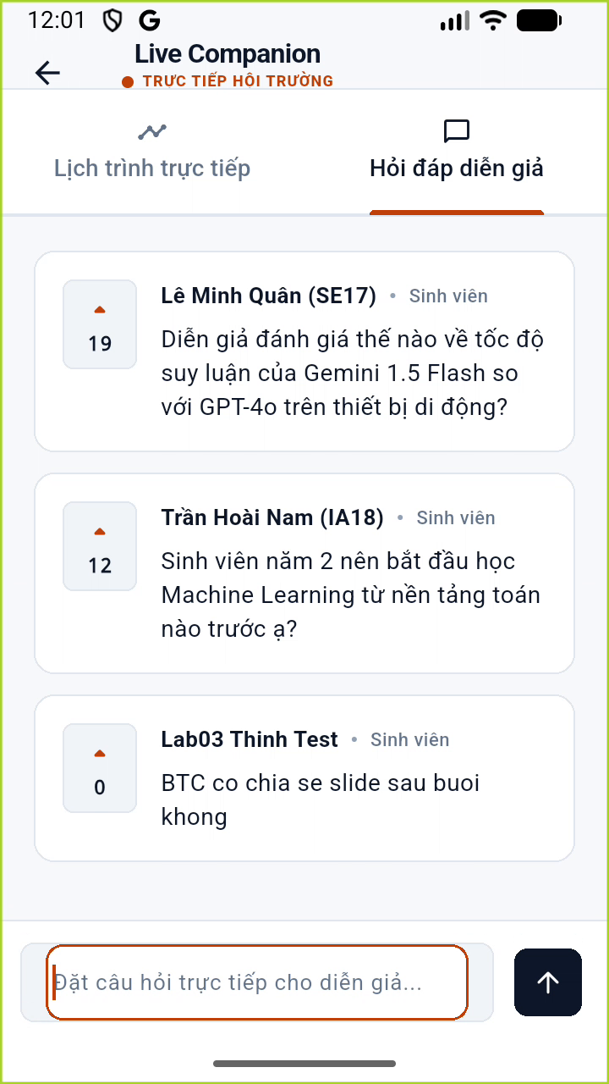
LUỒNG TRONG SỰ KIỆN (IN-EVENT)
Tương tác trực tiếp qua Live Companion Q&A
01
Sinh viên đặt câu hỏi trực tiếp tới diễn giả ngay trong phiên hội thảo; dữ liệu đồng bộ tức thời qua Firestore Stream.
02
Bình chọn (Upvote) các câu hỏi hay theo thời gian thực để ưu tiên hiển thị cho diễn giả trả lời.
Ghi nhận sự kiện live_interact (action_type: ask / upvote) về Firebase Analytics để đo lường mức độ gắn kết hội trường.
09 / 14
Notes:
Nguồn ảnh A08 và clip 07_qa_vote.mp4, 08_qa_real.mp4. Sự kiện trong dữ liệu mang ngày quá khứ; đây là thử nghiệm tính năng.

Slide 10
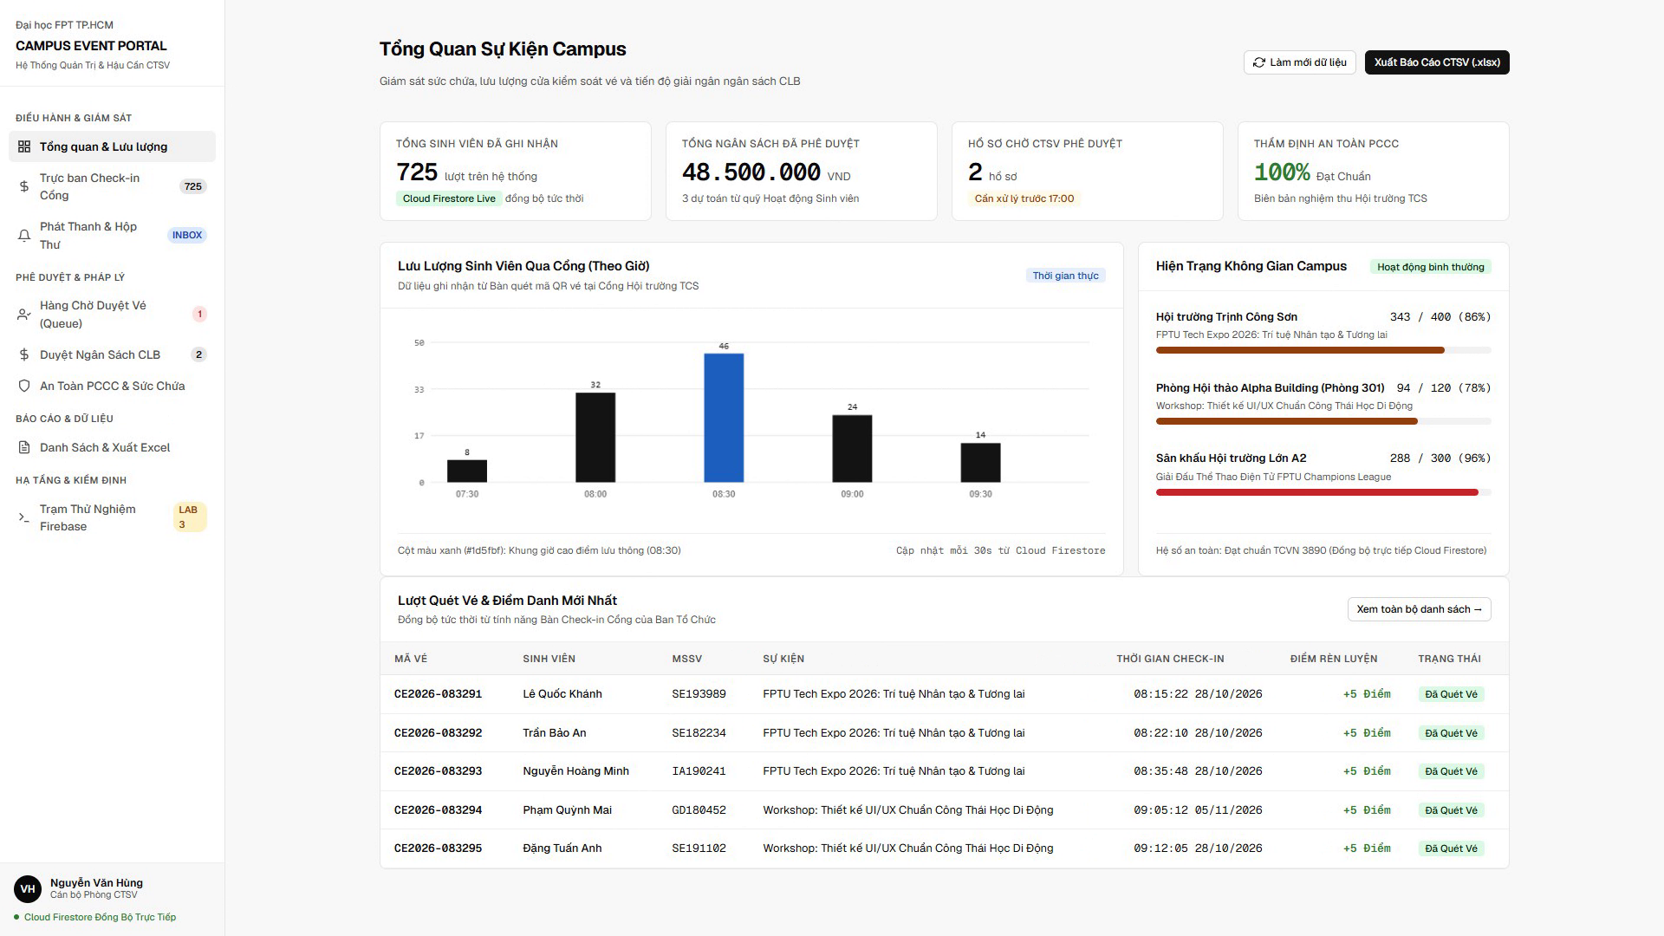
QUẢN TRỊ & HẬU CẦN SỰ KIỆN
Cổng Web CTSV giám sát lưu lượng & điều hành tập trung
Theo dõi trực quan 725 lượt check-in, ngân sách 48,5 triệu VNĐ, sức chứa hội trường và nhật ký quét vé (+5 Điểm rèn luyện).
Hỗ trợ cán bộ CTSV duyệt vé hàng chờ, thẩm định an toàn PCCC (TCVN 3890) và xuất báo cáo tổng hợp (.xlsx).
10 / 14
Notes:
Nguồn ảnh A09: web_portal chạy ở localhost:3000. Mã hiện dùng dữ liệu mẫu; chưa xác minh thao tác ghi Firestore.

Slide 11
HẠ TẦNG ĐÁM MÂY FIREBASE
Tích hợp 6 nhóm dịch vụ Firebase & Bảo mật RBAC
XÁC THỰC, CƠ SỞ DỮ LIỆU & LƯU TRỮ
CẤU HÌNH ĐỘNG, ĐO LƯỜNG & SECURITY RULES
• Firebase Auth: Đăng nhập Email/Password & Google SSO
• Cloud Firestore: 8 Collections (users, events, tickets, registrations, feedbacks, certificates, announcements, clubs)
• Cloud Storage & FCM: Lưu trữ e-Certificate PDF (≤10MB) theo UID và gửi thông báo đẩy nhắc lịch sự kiện
• Remote Config: Điều khiển động max_featured_events (5 → 2) & cấu hình model AI gemini-1.5-flash
• Analytics & Crashlytics: Theo dõi 8 sự kiện phễu chuyển đổi và giám sát ngoại lệ thời gian thực
• Firestore & Storage Rules: 10/10 bài kiểm thử phân quyền đạt, chặn tuyệt đối leo thang đặc quyền
Project ID: campus-event-48443 · Chính sách bảo mật Zero-PII khi gọi Gemini API & kiểm soát truy cập chặt chẽ theo UID.
11 / 14
Notes:
Nguồn: bản quay 08/11/2026 và thử nghiệm Firebase Auth/Firestore. Các tích hợp còn lại có mã nguồn/tài liệu nhưng chưa có minh chứng Console đầy đủ.

Slide 12
KIỂM THỬ & ĐO LƯỜNG SẢN PHẨM
Kiểm thử tự động đa tầng & 8 sự kiện Firebase Analytics
Kiểm thử Đơn vị, Widget & Bảo mật
11 Kịch bản ARTEMIS & 8 Sự kiện Analytics
• Flutter Unit & Widget Tests: 7/7 kịch bản đạt (100% Pass)
• Firestore Security Rules: 10/10 kịch bản phân quyền RBAC đạt
• Kiểm thử luồng E2E: Đăng nhập, Tìm kiếm, Đăng ký 1-chạm, Vé QR Offline, Live Q&A & Cổng Web CTSV
• Phân tích tĩnh (flutter analyze): 0 lỗi, 0 cảnh báo
• TC-01..06: Anonymous, SSO, Search, Detail, 1-Tap Reg, Ticket QR
• TC-07..11: Live Q&A, PDF Storage, Remote Config, Duplicate Alert & Manual Override (100% Pass)
• 8 Events Analytics: login, search, view_item, register_event, live_interact, submit_feedback, export_report, gate_checkin
Chiến lược kiểm thử kết hợp Unit Test, Security Rules Test và E2E ARTEMIS đảm bảo độ ổn định trên mọi vai trò người dùng.
12 / 14
Notes:
Nguồn: ảnh/video app và outputs/evidence_2026-11-08/T01_flutter_test_7of7.txt. Không thấy log ARTEMIS; docs/test-plan.md có số liệu 3/3 nhưng chưa có file log.

Slide 13
ĐẢM BẢO CHẤT LƯỢNG MÃ NGUỒN
5 phát hiện và cải tiến kiến trúc từ AI Code Review
01 [CR-01 · High] Tách truy vấn Firebase SDK khỏi UI sang FirestoreService & ViewModel (Commit 25df4d2).
02 [CR-02 · Medium] Chuyển tác vụ tạo PDF chứng nhận sang xử lý bất đồng bộ & nối luồng Firebase Storage (Commit bbecdb8).
03 [CR-03 · High] Bổ sung cancel() cho Firestore Stream trong dispose() để chống rò rỉ bộ nhớ (Commit 316dd63).
04 [CR-04 · Low] Bọc Semantics cho nút QR (Commit 3517afe) & [CR-05 · Info] Giữ nguyên Provider theo chuẩn MVVM PRM393.
13 / 14
Notes:
Nguồn: thử nghiệm 08/11/2026; git cat-file không tìm thấy c4a1b02, e8f2a19, 9b3d7e4, 2d5f8a1 trong checkout hiện tại.

Slide 14
CAMPUS EVENT
Giải pháp số hóa trọn vẹn vòng đời sự kiện sinh viên FPTU.
Ứng dụng Flutter · Cổng Web CTSV · Đám mây Firebase · Trợ lý AI Gemini.
Lê Quốc Khánh (SE193989) · Đinh Khánh Thành Trung (SE194007) · Lê Quốc Khoa (SE193986)
Tô Thành Đạt (SE193798) · Nguyễn Minh Thịnh (SE193779) | Lớp SE1822 · GVHD: ThS. Lâm Phương
14 / 14
Notes:
Tên nhóm theo thông tin Thịnh cung cấp. MSSV, email, tỷ lệ đóng góp còn chờ từng người xác nhận trong Google Doc chung.

